Slide 2
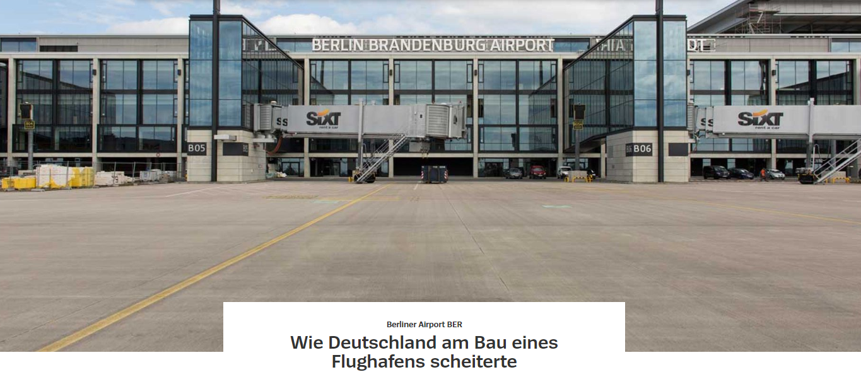

Slide 3
Die Vision der BTA:
„Wir denken, dass die Zeiten vorbei sind, in denen schlecht geplante Gebäude erst durch aufwendige Technik benutzbar gemacht werden müssen.
Die Gebäudeplanung der Zukunft ist integral und um diese Vision umzusetzen, braucht es fachübergreifende Kreativität, nachhaltige Technologien und intelligente Zusammenarbeit.
Die BTA möchte die Plattform sein, um diese Prozesse zu ermöglichen und zu fördern. Mit Ausstellungen, Workshops und Vorträgen in einem kompakten, übersichtlichen und kreativen Rahmen.“

Slide 4
Die Besucher-Zielgruppen:

Slide 5
Das Angebot der BTA:

Slide 6
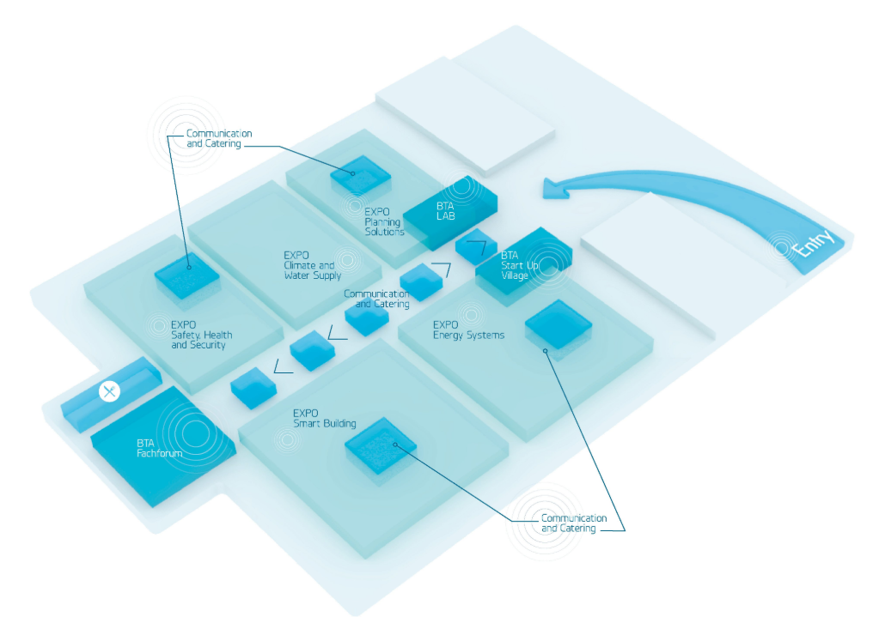
Der BTA-Floorplan:

Slide 7
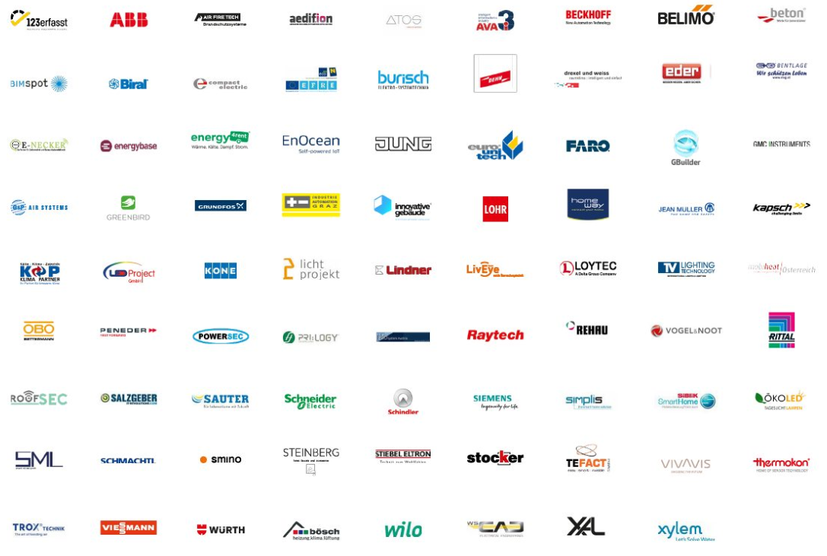
Die Expo-Aussteller:

Slide 8
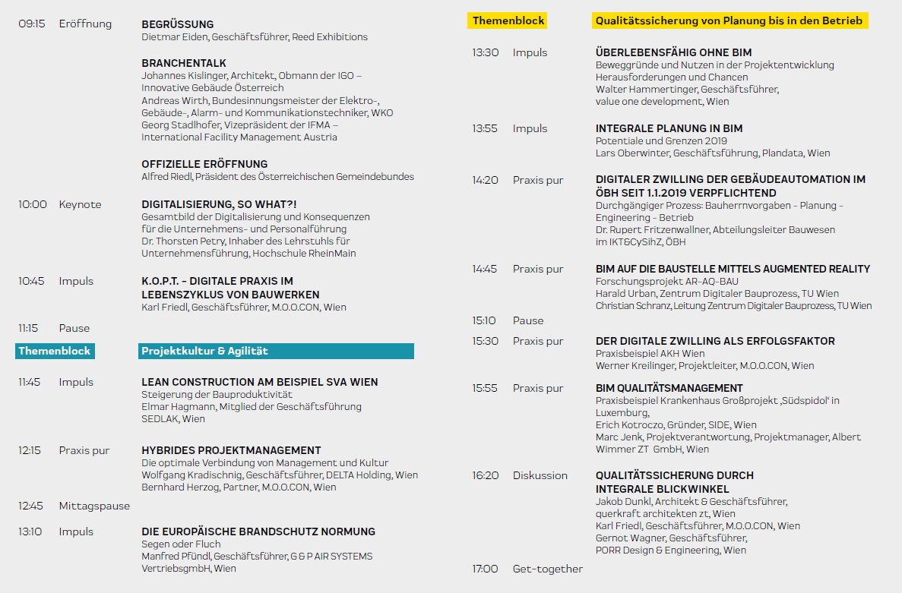
Das BTA-Fachforum
Tag 01

Slide 9
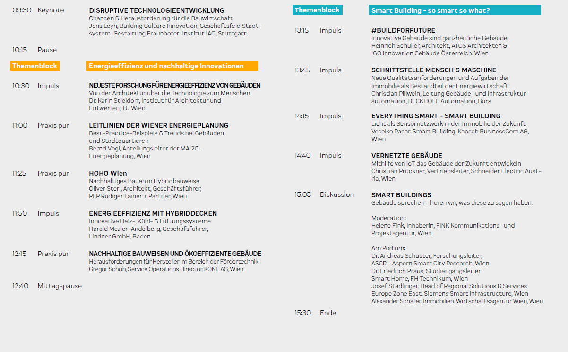
Das BTA-Fachforum
Tag 02

Slide 10
Das BTA-Fachforum
Speaker

Slide 11
Nähere Infos unter:
www.bt-austria.at

Slide 12
Die BTA-Eckdaten:
Termin
18. bis 19. September 2019
für Besucher der
Kostenlose Tickets unter bta@reedexpo.at
ST. WOLFGANGER TAGE 2019

Slide 13
Vielen Dank!

